Slide 1
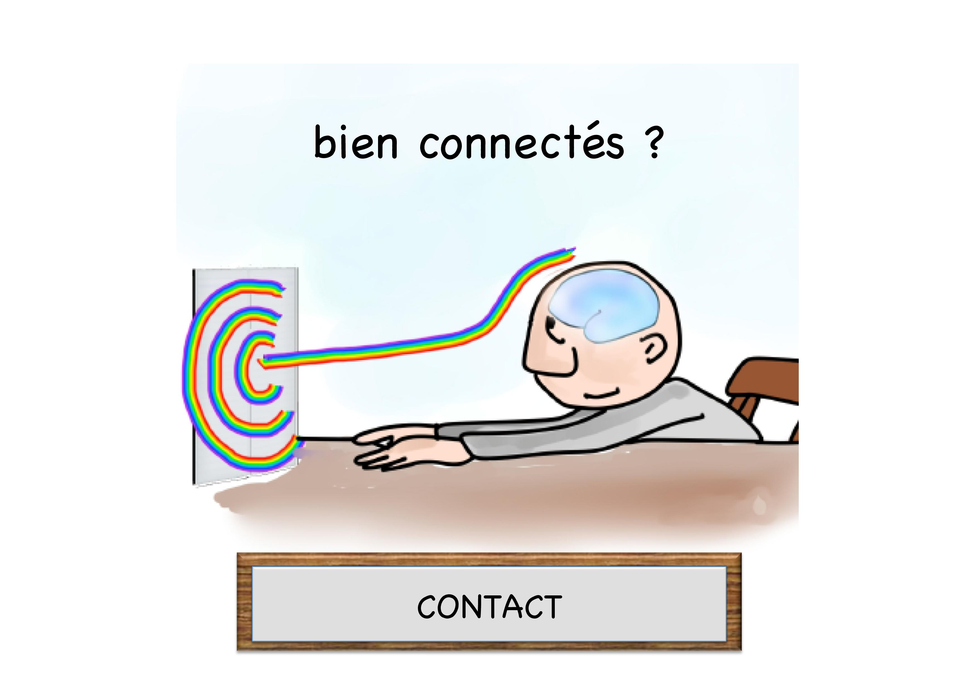

Démarche ATOLE – « ATtentif à l’écOLE » © J,P. LACHAUX, INSERM
Version 2018

Slide 2
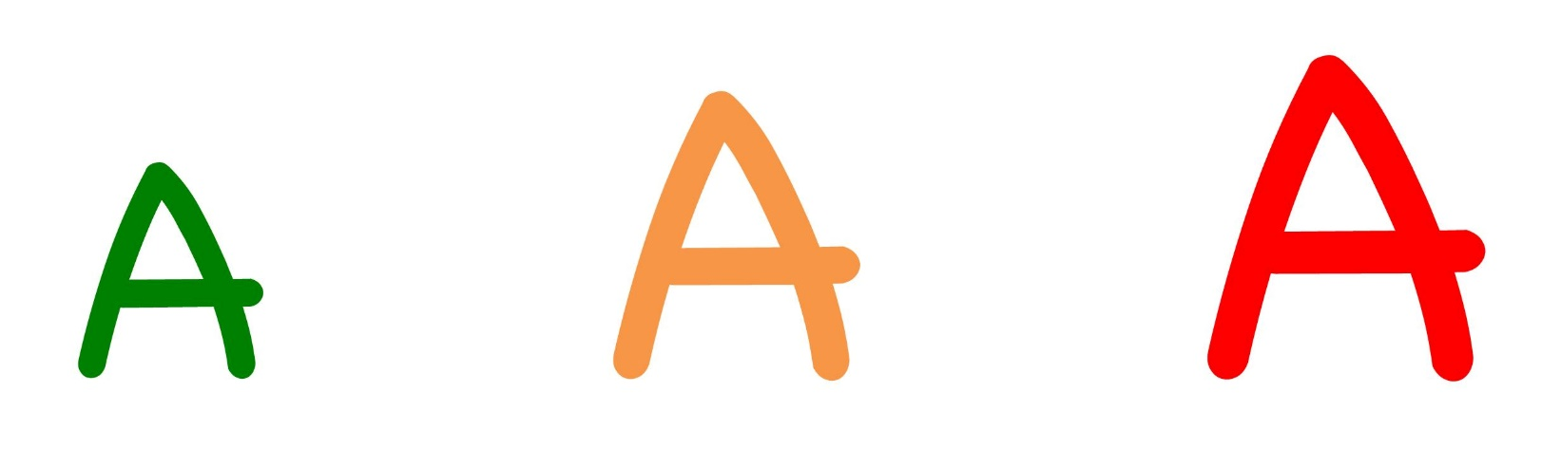
Démarche ATOLE – « ATtentif à l’écOLE » © J.P. LACHAUX, INSERM
Version 2018

Slide 3
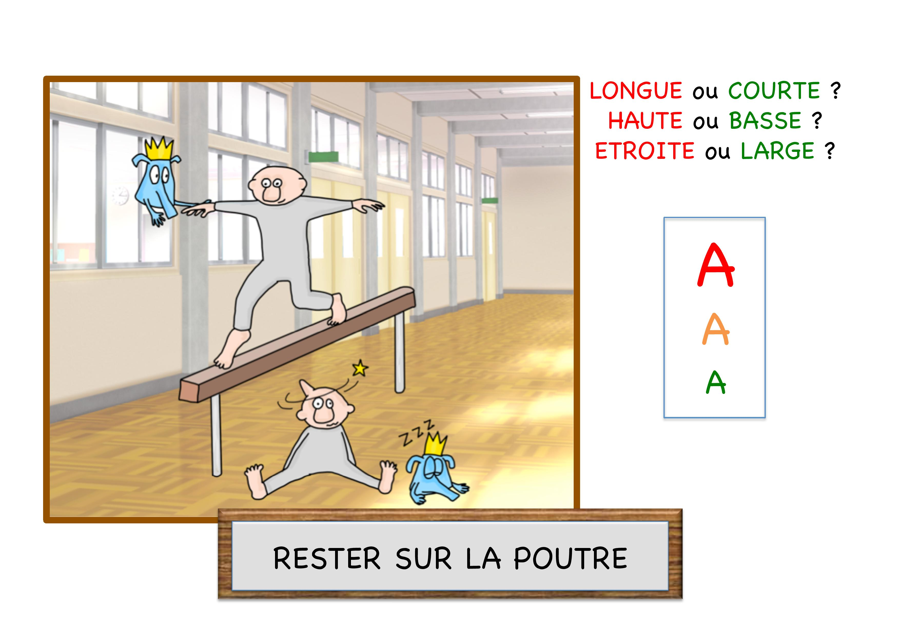
Démarche ATOLE – « ATtentif à l’écOLE » © J.P. LACHAUX, INSERM
Version 2018

Slide 4
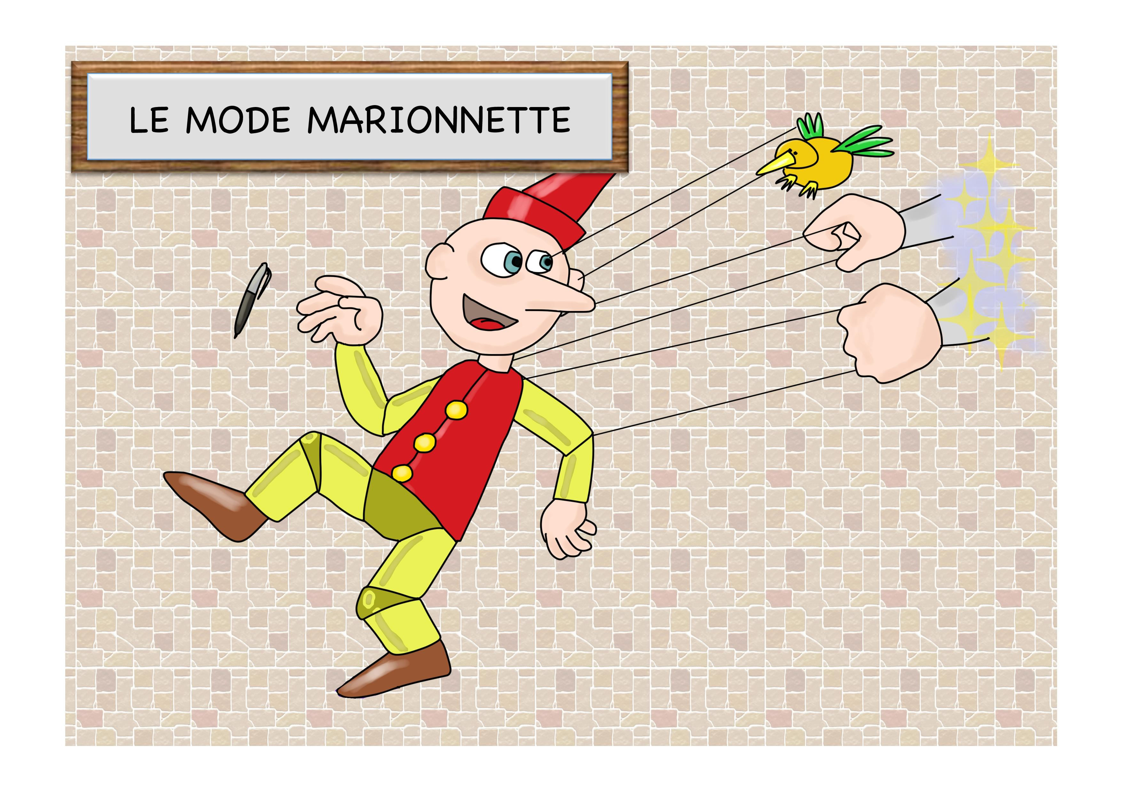
Démarche ATOLE – « ATtentif à l’écOLE » © J.P. LACHAUX, INSERM
Version 2018

Slide 5
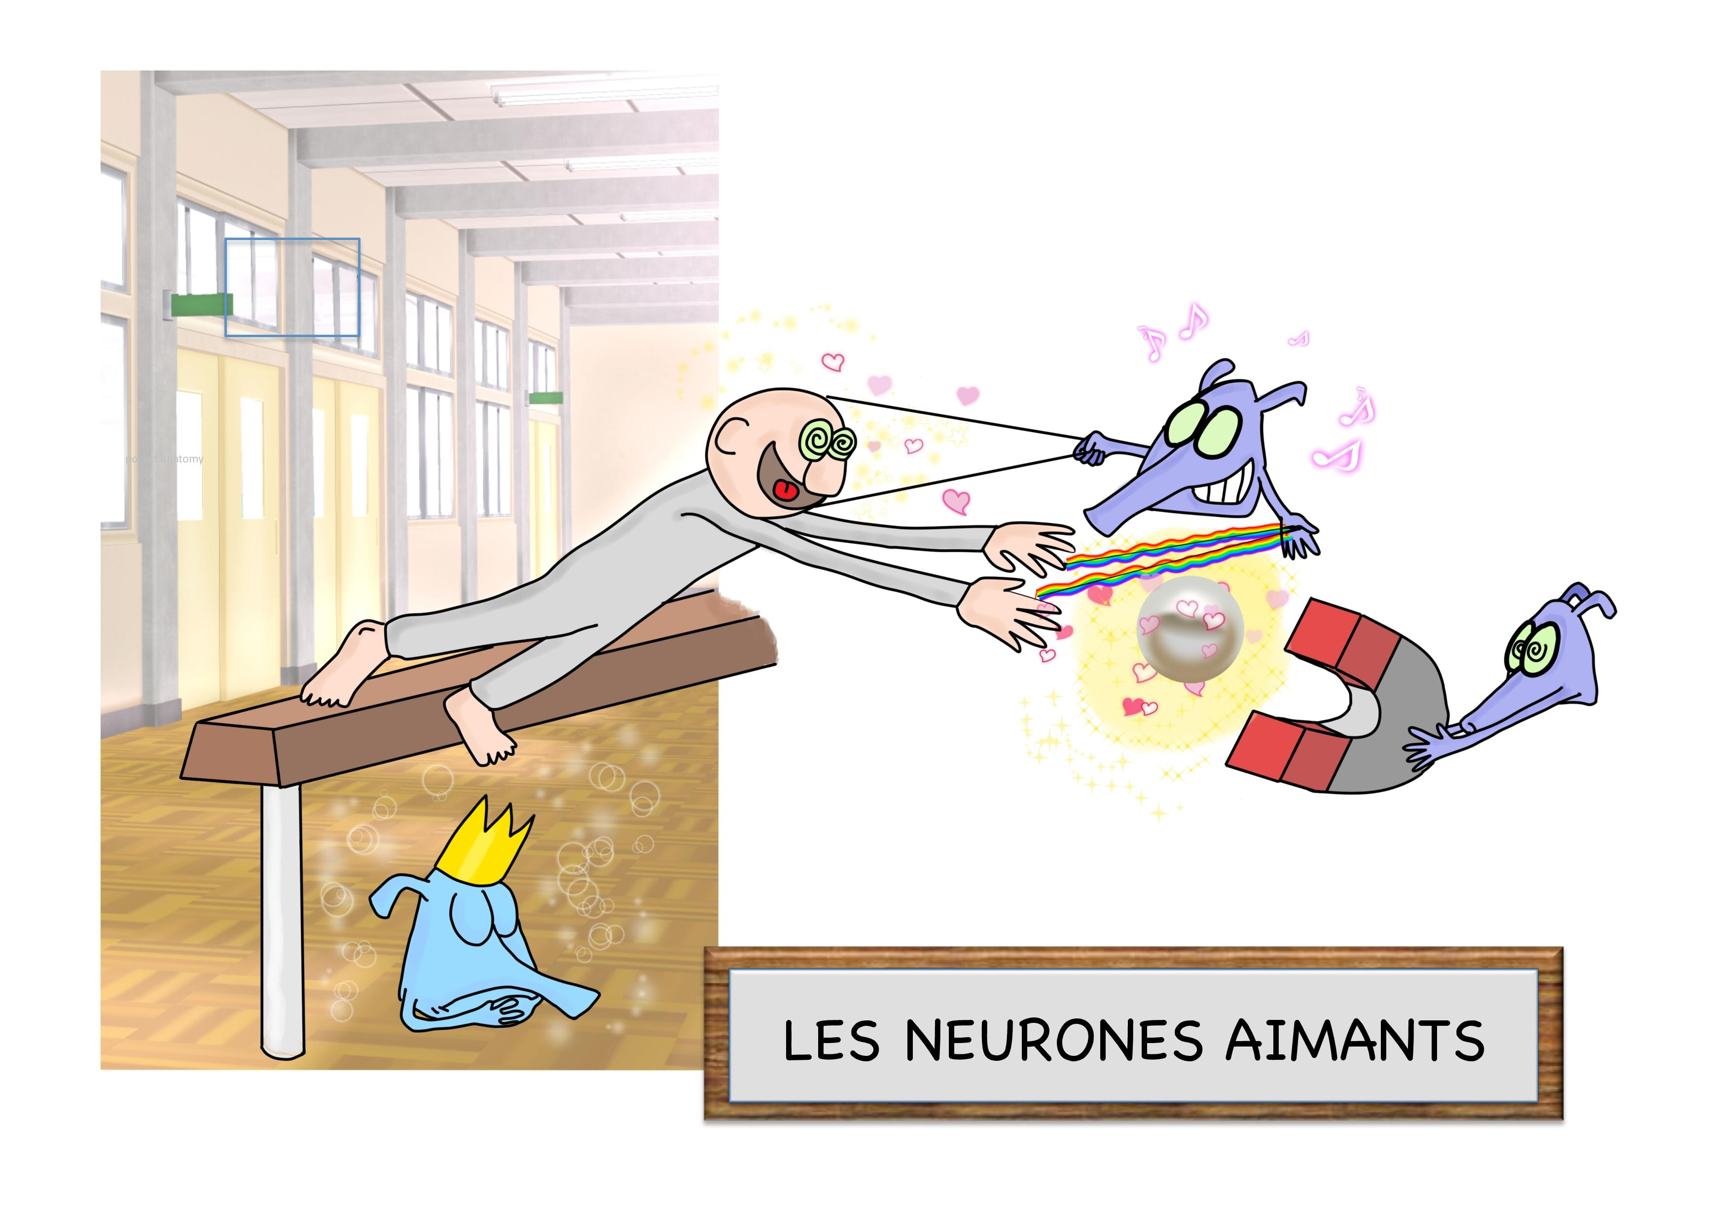
Démarche ATOLE – « ATtentif à l’écOLE » © J.P. LACHAUX, INSERM
Version 2018

Slide 6
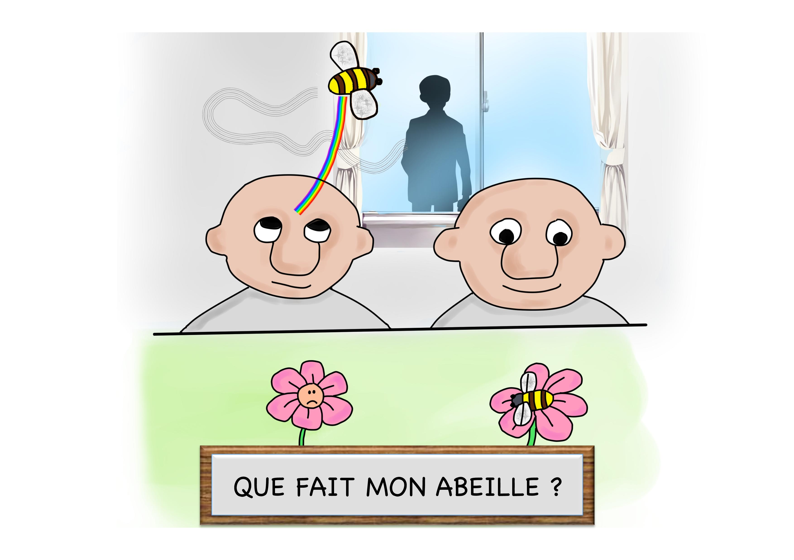
Démarche ATOLE – « ATtentif à l’écOLE » © J.P. LACHAUX, INSERM
Version 2018

Slide 7

Démarche ATOLE – « ATtentif à l’écOLE » © J.P. LACHAUX, INSERM
Version 2018

Slide 8
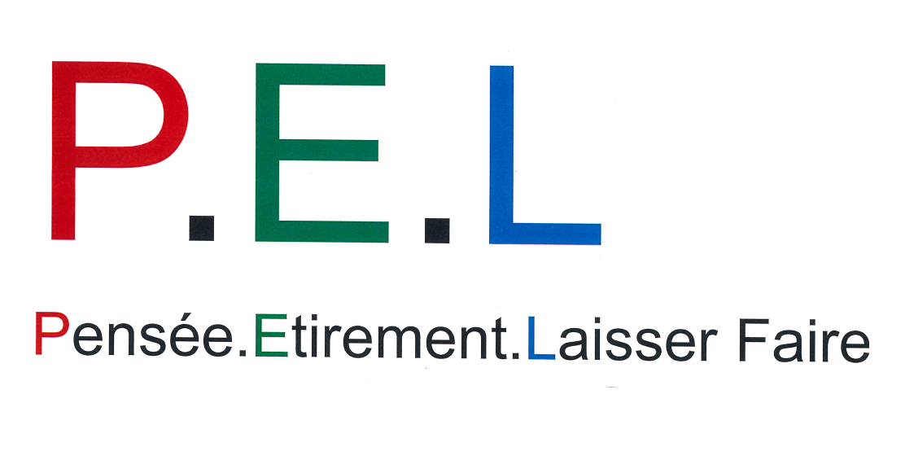
Démarche ATOLE – « ATtentif à l’écOLE » © J.P. LACHAUX, INSERM
Version 2018

Slide 9
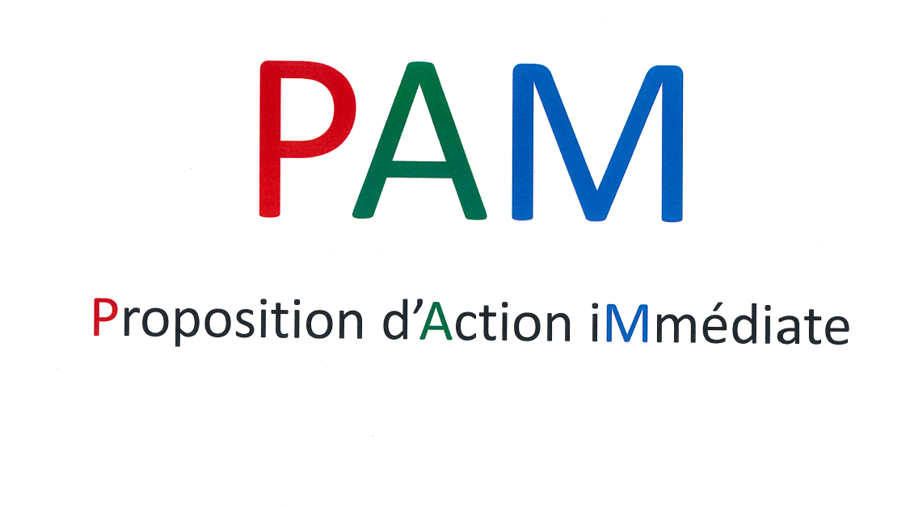
Démarche ATOLE – « ATtentif à l’écOLE » © J.P. LACHAUX, INSERM
Version 2018
Et/ou
Passer à Autre chose de Mieux

Slide 10
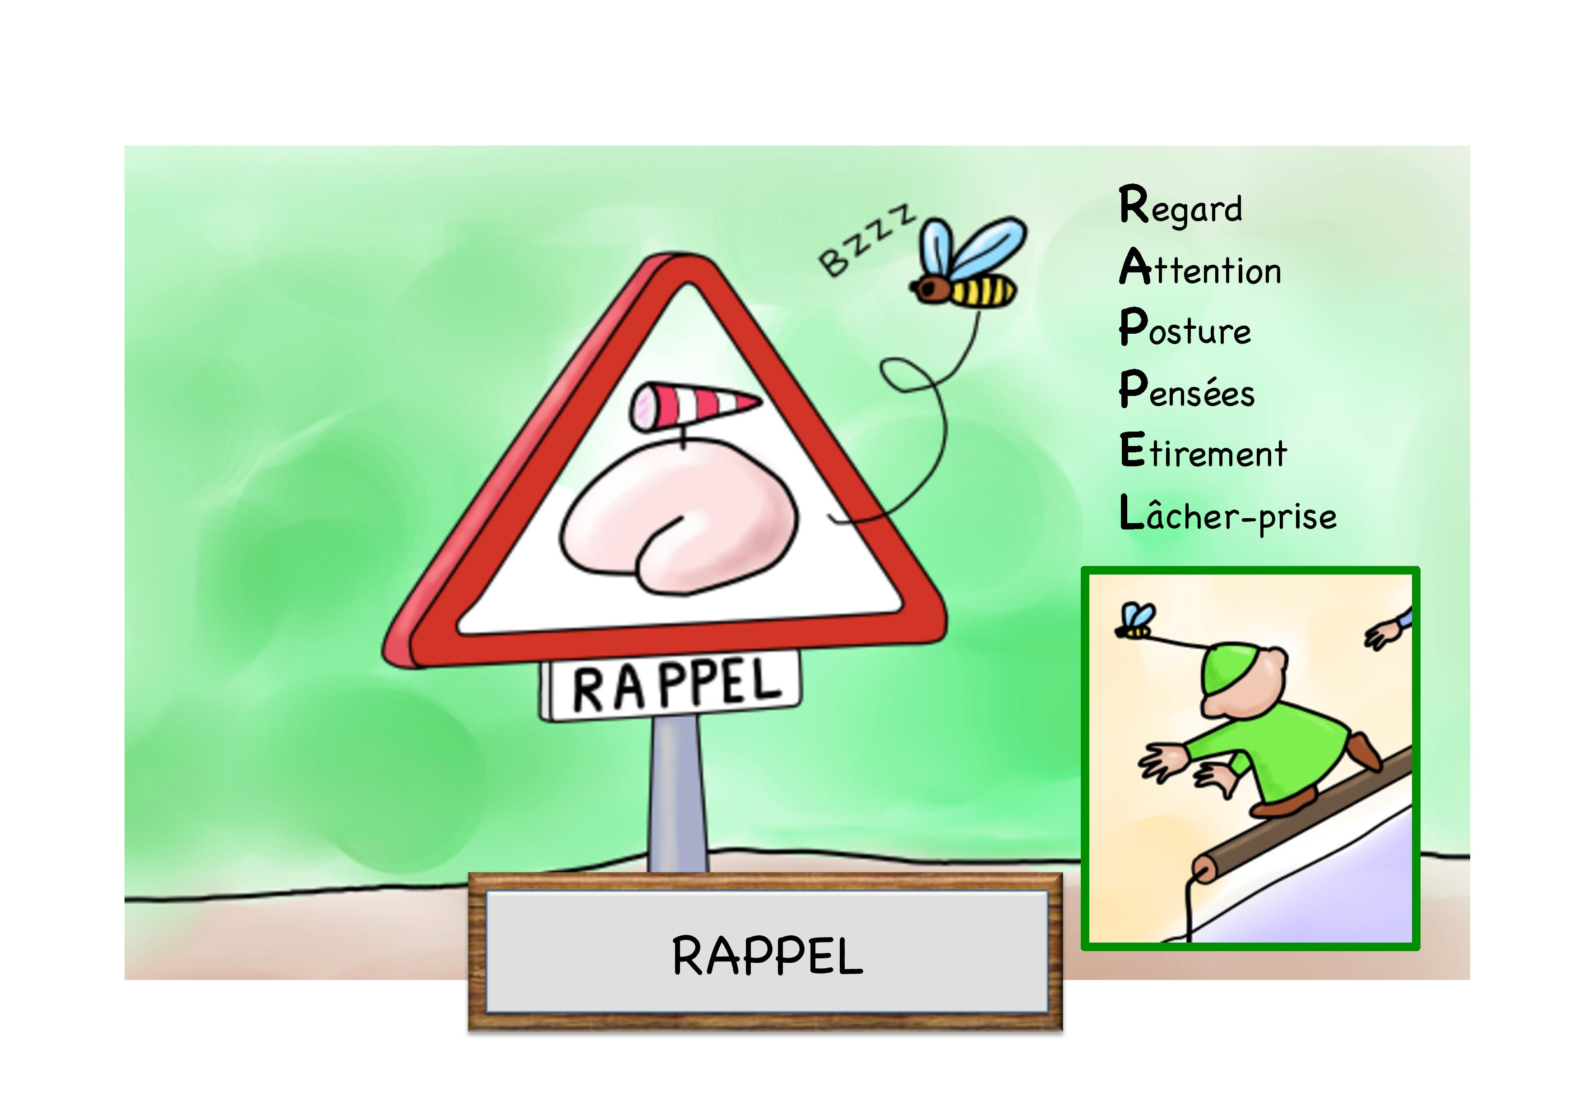
Démarche ATOLE – « ATtentif à l’écOLE » © J.P. LACHAUX, INSERM
Version 2018

Slide 11
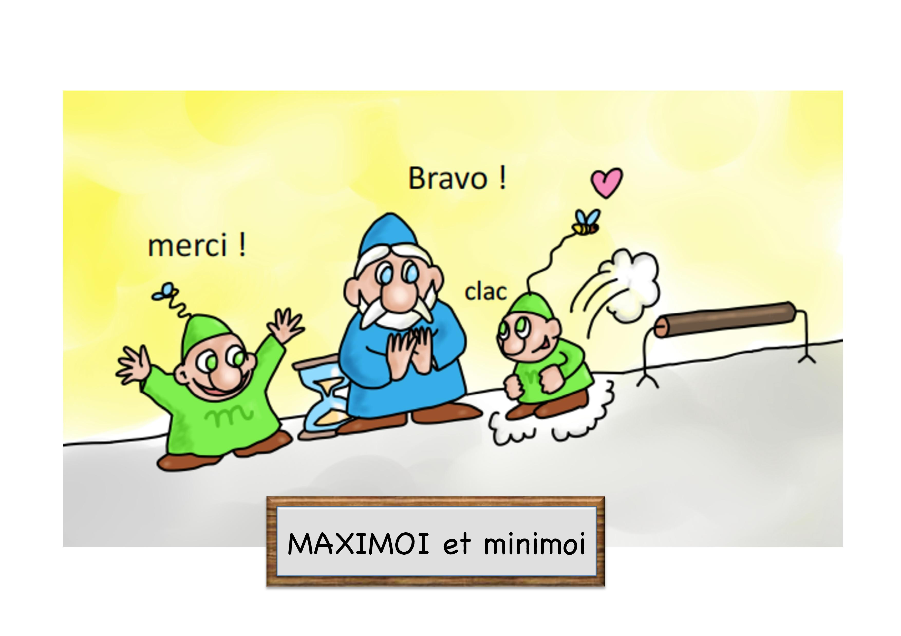
Démarche ATOLE – « ATtentif à l’écOLE » © J.P. LACHAUX, INSERM
Version 2018

Slide 12
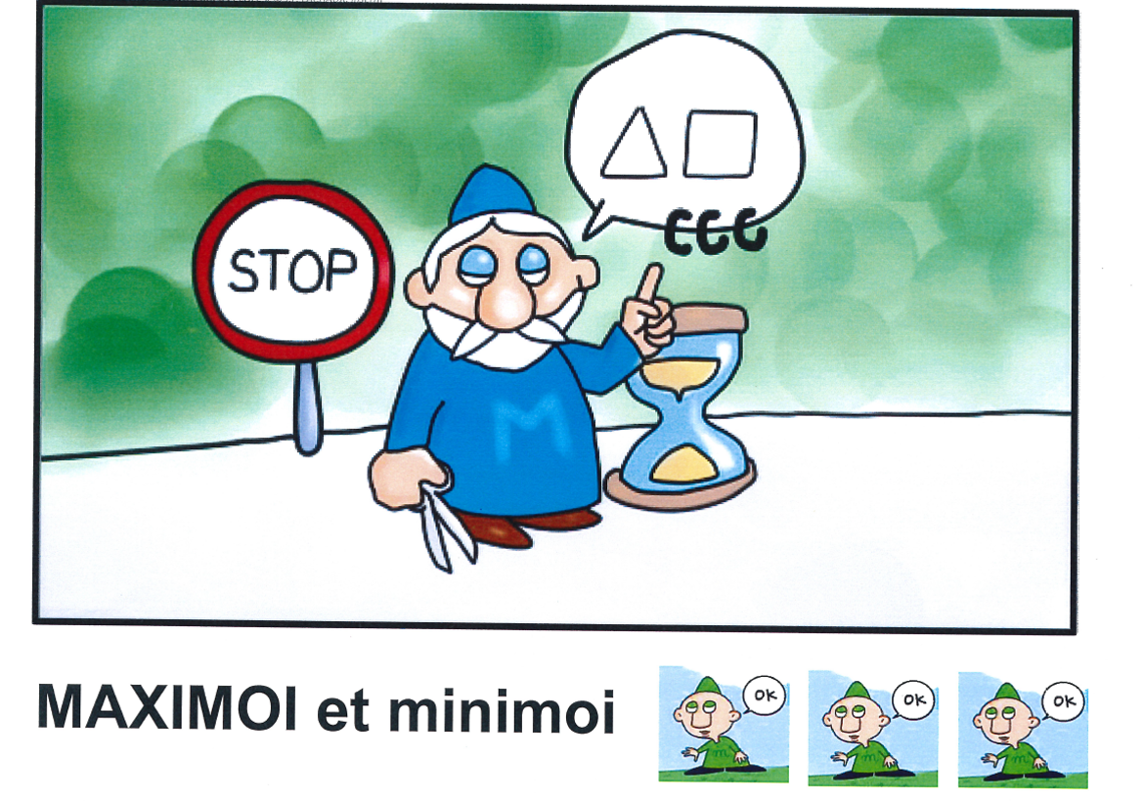
Démarche ATOLE – « ATtentif à l’écOLE » © J.P. LACHAUX, INSERM
Version 2018

Slide 13
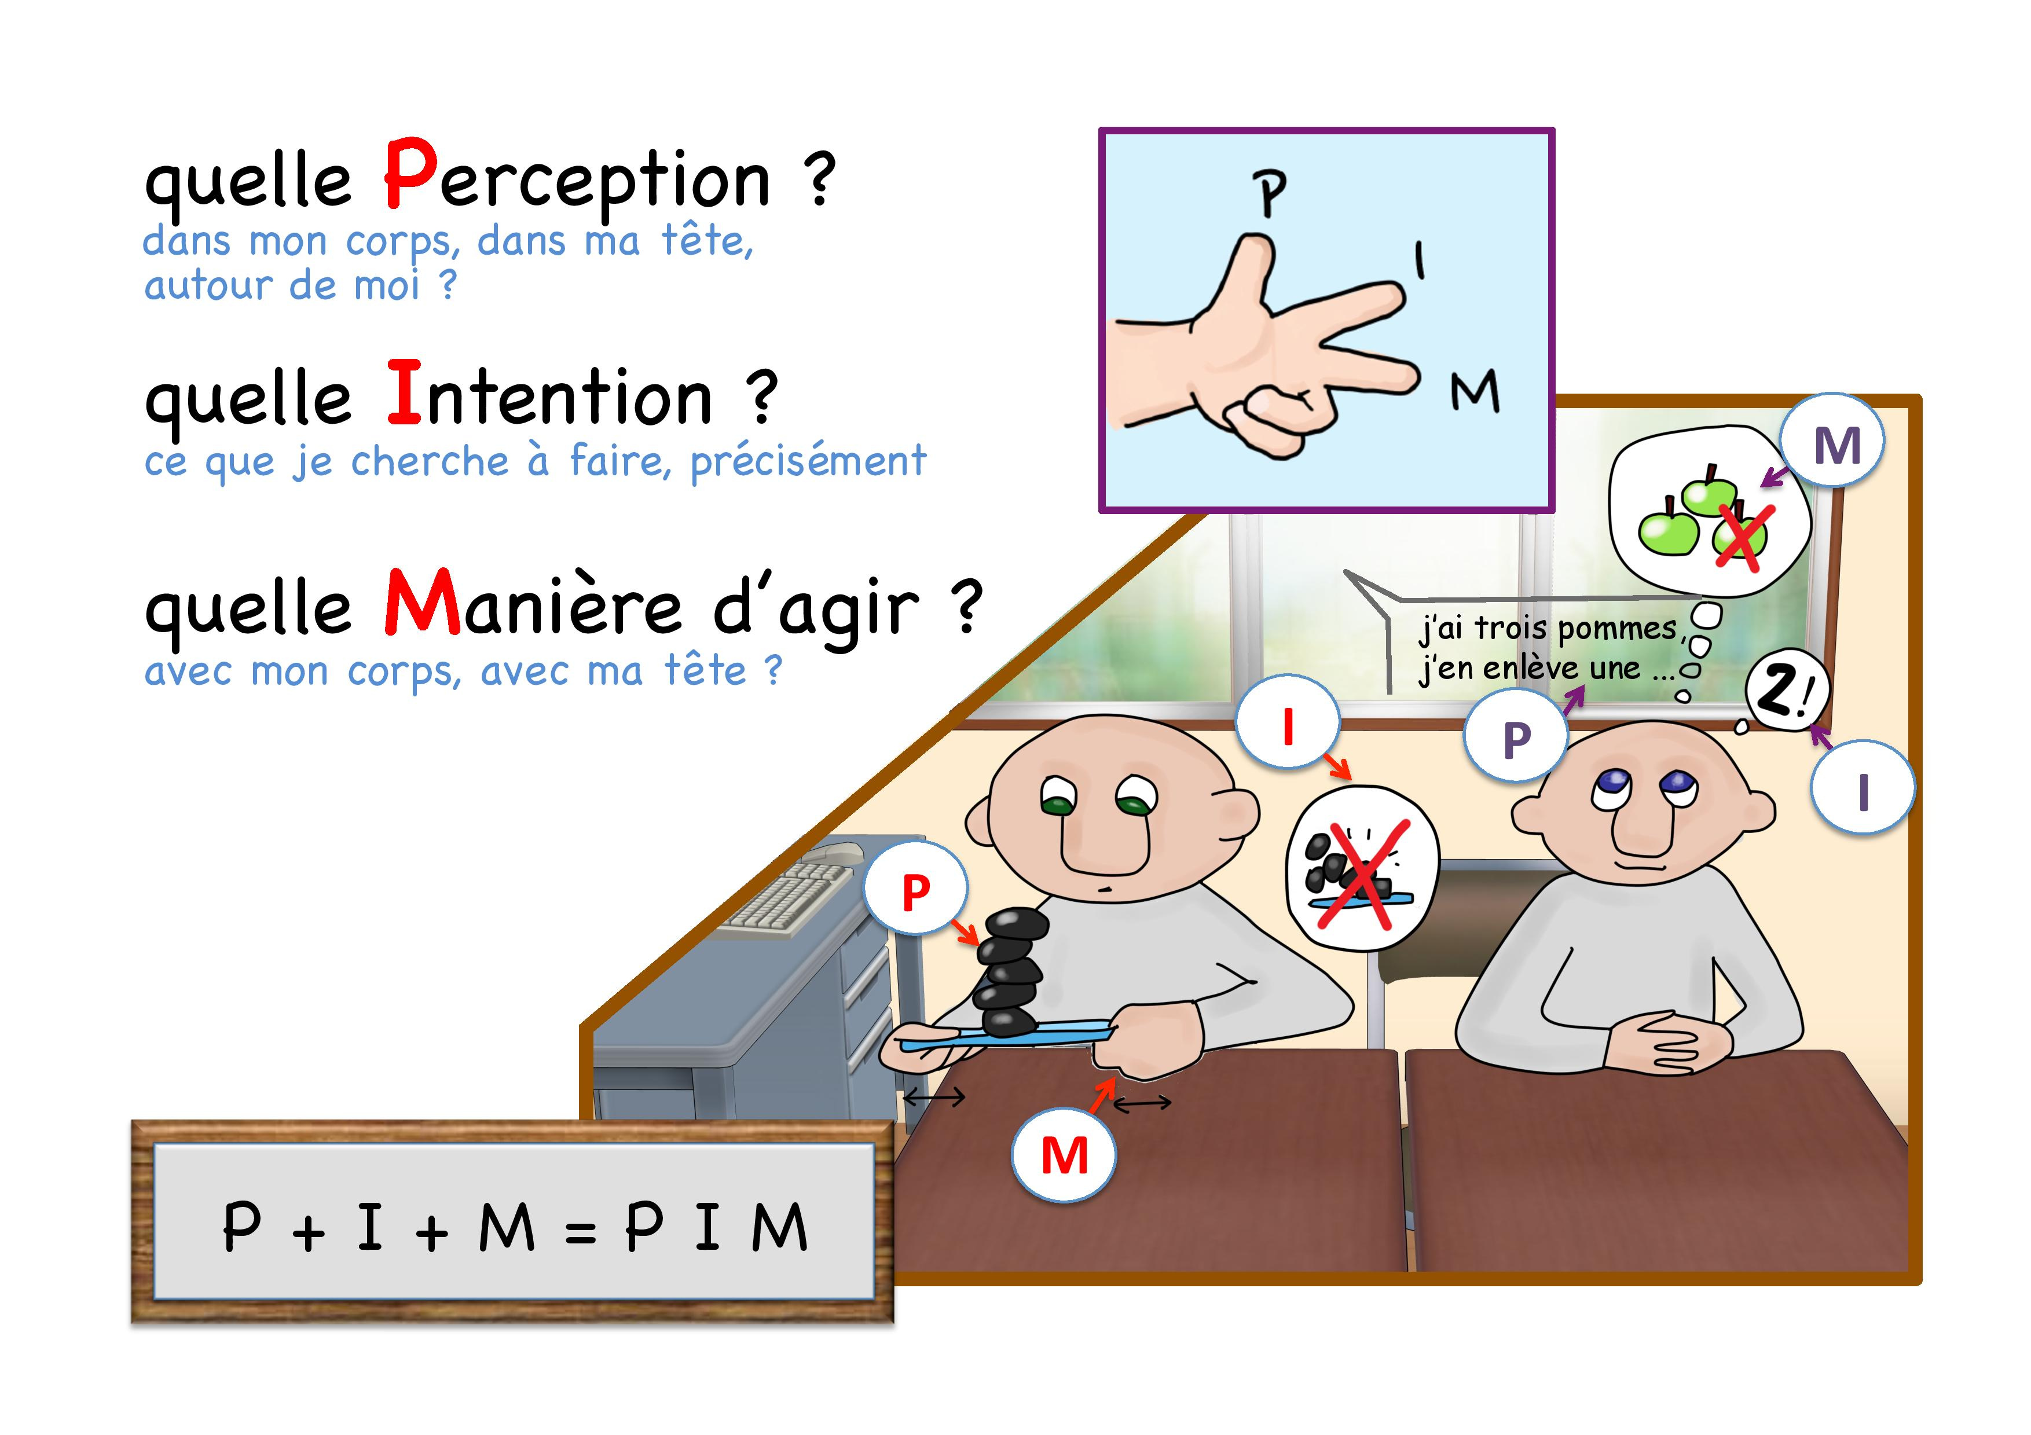
Démarche ATOLE – « ATtentif à l’écOLE » © J.P. LACHAUX, INSERM
Version 2018

Slide 14

Démarche ATOLE – « ATtentif à l’écOLE » © J.P. LACHAUX, INSERM
Version 2018
Etre attentif, c’est concentrer l’énergie de
son cerveau pour
bien entendre,
bien comprendre,
bien voir, se souvenir…
On est toujours actif, même quand ça ne se voit pas. Notre regard bouge et se déplace un peu comme une abeille qui butine.
Lorsque l’on est attentif, c’est comme si on établissait un contact ou encore une connexion avec l’objet de notre attention (une personne, une activité…).
Une distraction, c’est un PAM : Passe à Autre chose qui a l’air Mieux que ce que tu es en train de faire…
A Attentif
B Butiner
C Contact
D Distraction
Apprendre à rester concentré, c’est apprendre à rester sur la poutre. C’est acquérir un bon sens de l’équilibre… attentionnel.
Se concentrer, c’est rester stable comme essaie de le faire le funambule quand il est sur une poutre.
Pour rester concentré (ou connecté) il faut essayer de ne pas déplacer son regard sur autre chose.
Les habitudes sont comme des réflexes sophistiqués. Elles nous permettent de réagir rapidement et sans réfléchir, mais souvent sans vraiment qu’on l’ai décidé. Par exemple, se balancer sur sa chaise est une habitude.
E Equilibre
attentionnel
F Funambule
G Garder
(son regard/ abeille)
H Habitude

Slide 15
Démarche ATOLE – « ATtentif à l’écOLE » © J.P. LACHAUX, INSERM
Version 2018
L’intention, c’est quelque chose qu’on a décidé de faire : envoyer le ballon dans la lucarne, chanter la note juste ou ne pas dépasser en coloriant
un dessin.
Quelquefois, mon bras s’étend pour aller chercher un objet auquel je viens de penser. Mais je peux résister à ce geste pour rester concentré. C’est moi qui décide !
I Intention
J Je décide !
Quand on n’arrive pas à se concentrer, c’est peut-être parce qu’on veut faire deux actions difficiles en même temps… ça se dispute peut-être à l’avant du cerveau…
Il devient KO.
K KO !
Lorsque l’on se laisse distraire par des pensées et qu’elles détournent notre intention claire et concrète, on dit qu’on est « dans la Lune ».
L Lune
Les neurones sont des cellules qui se situent dans le cerveau et qui se transmettent des messages. Ils servent à réfléchir, à bouger, à décider, ou encore à réagir à ce que nous percevons.
O Ouin
P comme perception c’est ce que l’on doit regarder, écouter, ressentir en premier quand on fait quelque chose.
I comme intention
M comme manière d’agir
Quand on fait apparaître une image sur le petit écran qui est dans notre tête,
on appelle cela
une image mentale.
N Neurone
Quand les neurones-chefs sont bien réveillés, on est bien concentrés. Mais quand ils s’endorment, on oublie ce que l’on doit faire. On OUblie notre INtention : OUIN !
P PIM
M Mentale
(image)

Slide 16
Démarche ATOLE – « ATtentif à l’écOLE » © J.P. LACHAUX, INSERM
Version 2018
Personne ne nous demande d’être attentif tout le temps… Il faut juste apprendre à reconnaître les moments où se concentrer est important.
R comme Regard
A comme Attention
P comme Pensées
P comme Posture
E comme Etirement
L comme Laisser-faire
S Stress
Quand on essaie de faire plusieurs choses difficiles en même temps, on stresse parce que le cerveau ne voit plus comment faire (il est très difficile de faire plusieurs choses en même temps !).
Maximoi découpe les choses compliquées en petites missions simples qu’il confie à Minimoi en précisant à chaque fois
le temps de la minimission.
Q Quand ?
R RAPPEL
T Temps
Y Yoga
Les neurones sont unis, on dit qu’ils fonctionnent en réseau.
La petite voix, c’est le perroquet du cerveau. Quand elle se met en marche avec l’écran mental, on est complétement dans la lune.
Pour rester bien attentif, Xavier a besoin de se reposer et de faire d’autres activités le week-end.
On peut faire du yoga ou de la méditation pour être moins stressé, pour se connecter à ses perceptions, et donc être plus attentif…
et surtout… arrêter
de zapper !
U Uni(s)
V Voix
W Week end
Z Zapper
X Xavier

